Slide 1

Соблюдаешь правила,
Поступаешь правильно!
Игра - викторина

Slide 2
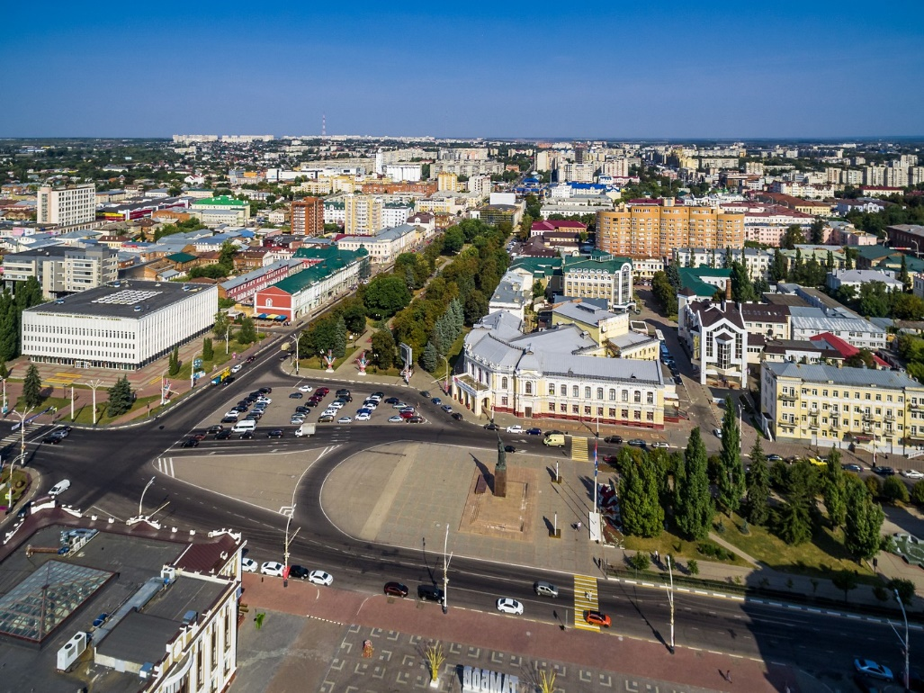

Slide 3
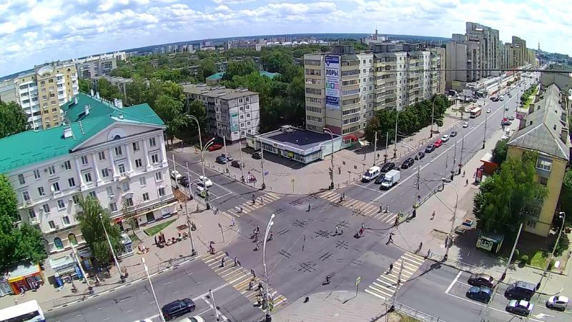

Slide 4
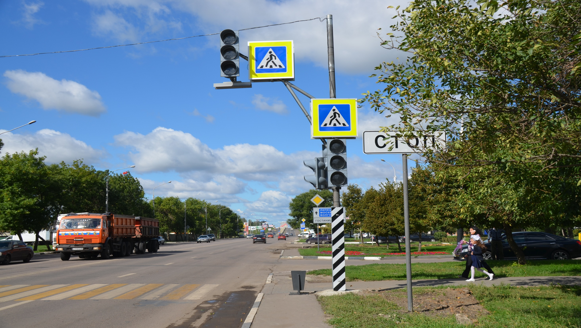

Slide 5

Игра – викторина!

Slide 6
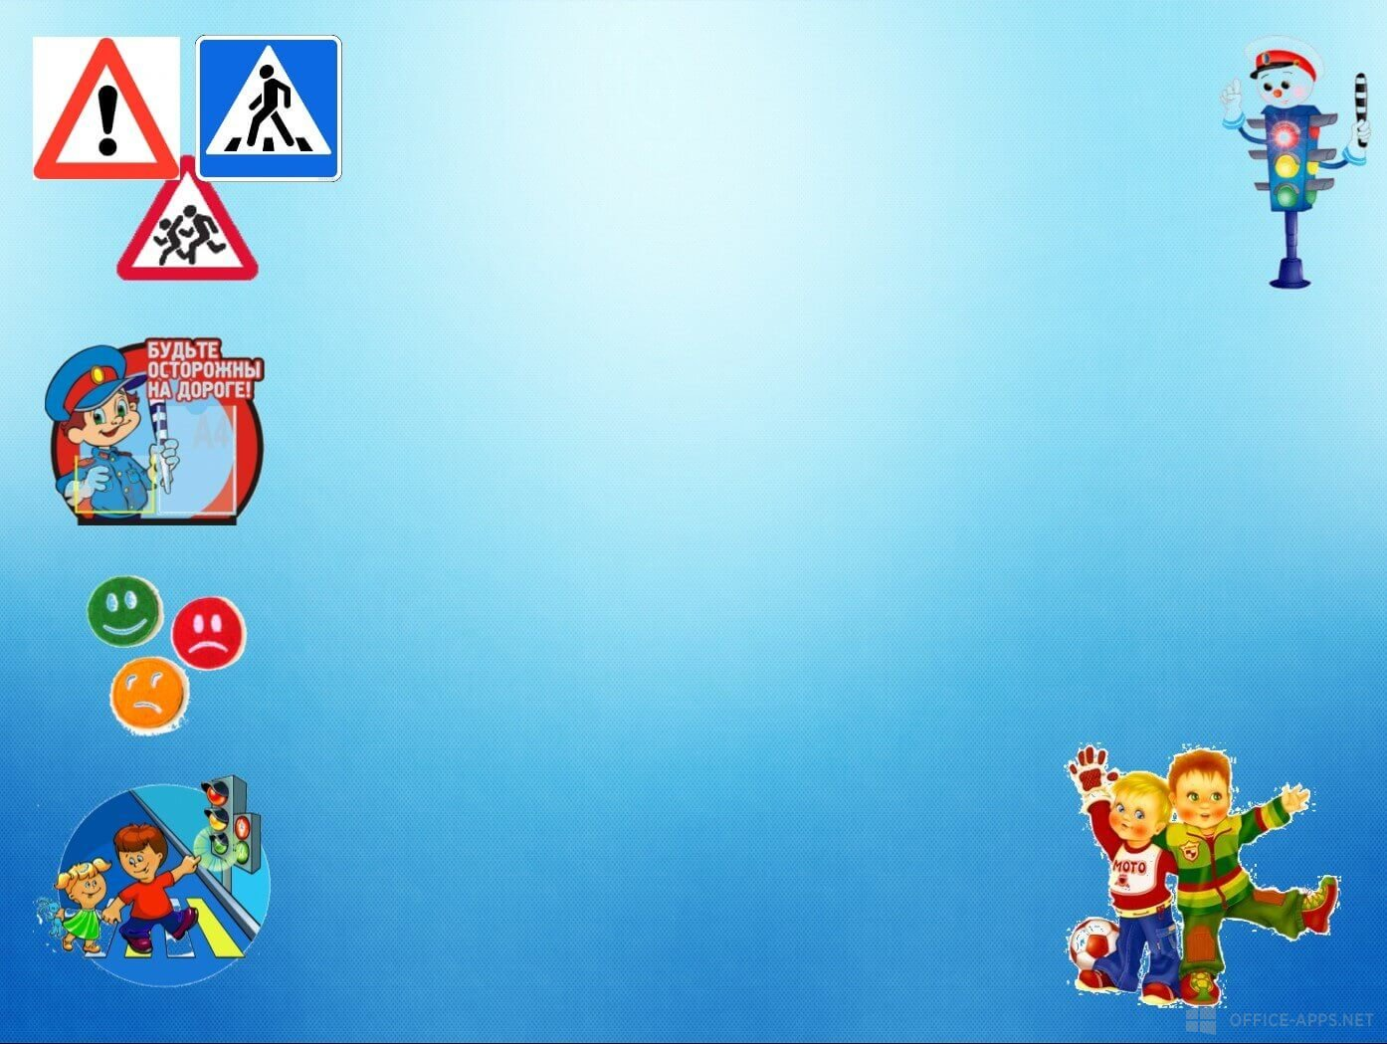
Разминка
Название команды
Девиз
Нарисовать эмблему

Slide 7
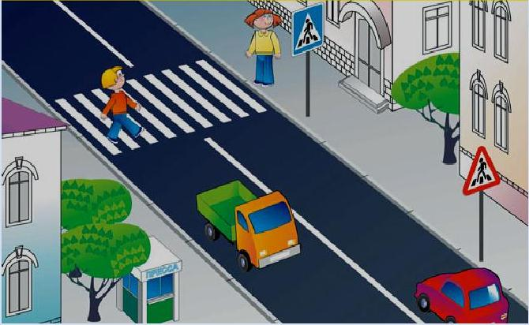

Азбука дорог

Slide 8

Эй, водитель, осторожно!
Ехать быстро невозможно,
Знают люди все на свете:
В этом месте ходят

Slide 9
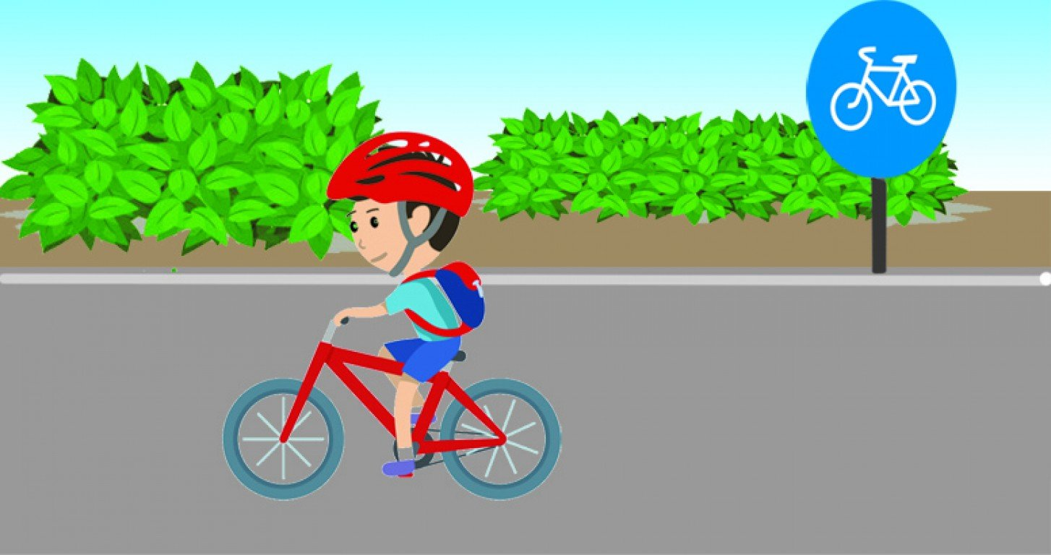

Slide 10
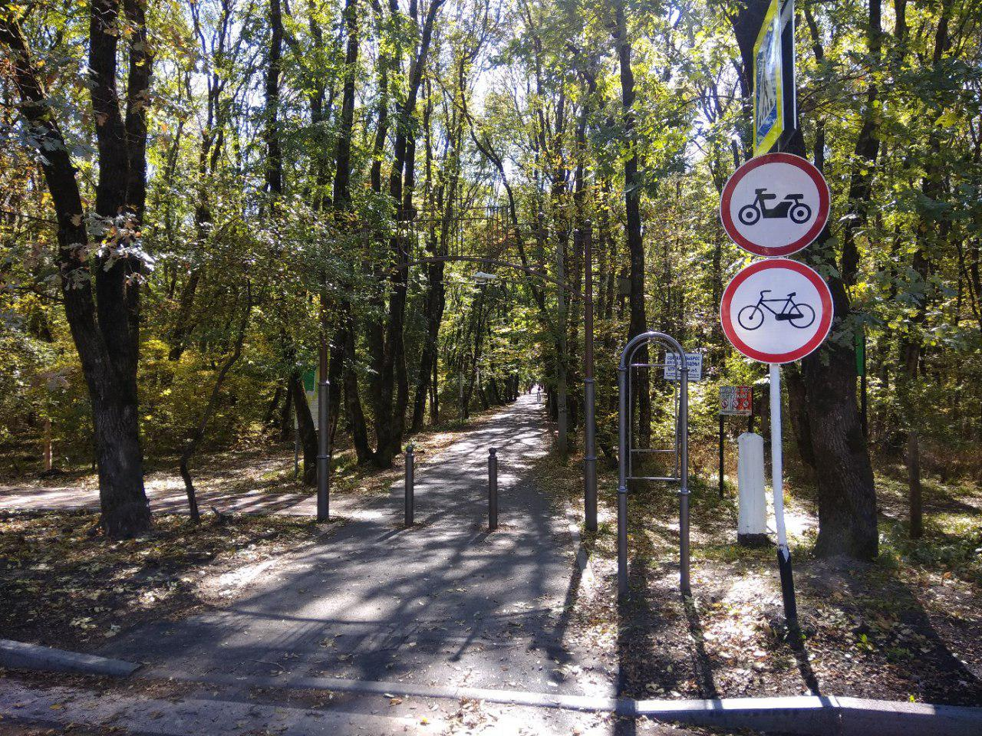

Slide 11
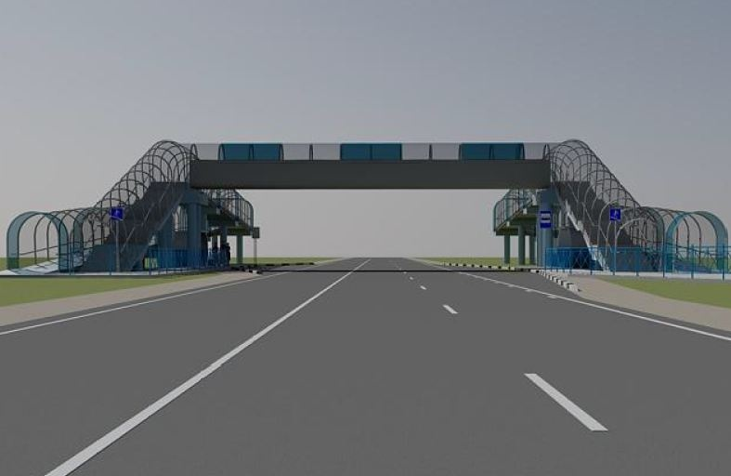

Slide 12
Знатоки ПДД

Slide 13
«Дорожная грамота»

Slide 14
Р__З__Е__К__
П__Р__К__Е__Т__К
П__С__А__И__
М__Т__Ц__К__
Р__Г__Л__Р__В__И__
В__Л__С__П__Д
О__Т__Н__В__А

Slide 15
Р_А_З_М_Е_Т_К_А_
П_Е_Р_Е_К_Р_Е _С_Т_О_К
П_А_С_С_А_Ж_И_Р_
М_О_Т_О_Ц_И_К_Л_
Р_Е_Г_У_Л_И_Р_О_В_Щ_И_К
В_Е_Л_О_С_И_П_Е_Д
О_С_Т_А_Н_О_В_К_А

Slide 16



Физкультминутка
«Красный, желтый, зеленый».

Slide 17
«Дорожная ловушка»

Slide 18
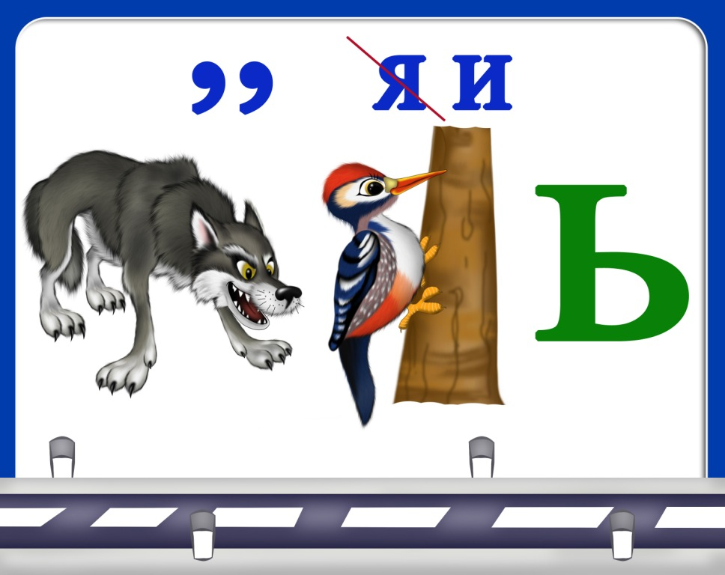
Водитель

Slide 19
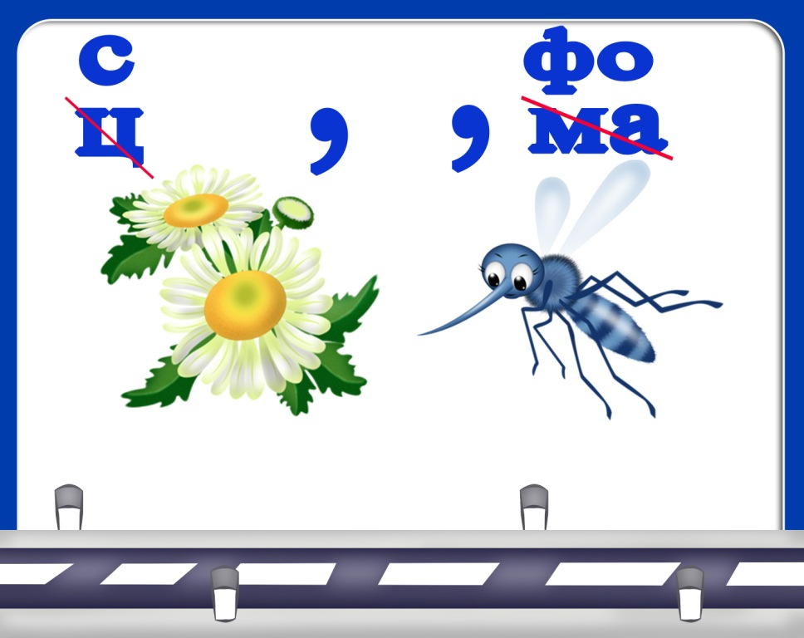
светофор

Slide 20

автобус

Slide 21

пешеход

Slide 22

метро

Slide 23

поворот

Slide 24

переход

Slide 25

машина

Slide 26
Дорожный лабиринт

Slide 27
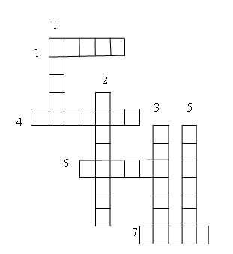
Ш о с с е
о
ф
ё
с
Т р а м в а й
е
П
А
т
р
в
Д о р о г а
т
ф
в
о
о
и
б
р
л
у
Т а к с и

Slide 28


Slide 29
Спасибо за внимание!

